Slide 1

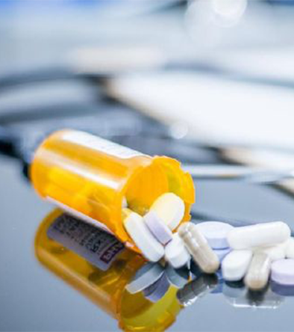

MANAJEMEN PEMBERIAN OBAT sesi 1
Oleh Ns. SUYAMTO SST., MPH.

Slide 2
Tujuan Pembelajaran
Setelah mengikuti perkuliahan ini di harapkan mahasiswa mampu:
Memberikan obat dengan aman melalui rute intravena (IV), Intracutan(IC), Subcutan (SC), dan Intramuscular (IM) dengan benar
Mempertahankaan tehnik teknik aseptik
Mempersiapkan alat dengan benar
Menghitung jumlah obat yang tepat untuk diberikan pasien
Memilih lokasi dengan benar
Melakukan pemberian obat dengan benar
Mendokumentasikan tindakan dan observasi dengan benar
Mengenali dan melaporkan penyimpangan signifikan dari norma

Slide 3
DEFINISI PEMBERIAN OBAT PARENTAL
Pemberian obat parenteral merupakan pemberian obat yang dilakukan dengan menyuntikkan obat tersebut ke jaringan tubuh.
Pemberian obat melalui parenteral dapat dilakukan dengan cara: Subcutaneous (SC), Intracutan (IC), Intravena (IV) dan Intramusculer (IM) yaitu dengan cara menyuntikkan obat ke dalam jaringan yang berada dibawah lapisan kulit.

Slide 4
Tujuan Pemberian Obat Parental
Untuk menjamin penyampaian obat yang masih belum banyak diketahui sifat-sifatnya ke dalam suatu jaringan yang sakit atau daerah target dalam tubuh dalam kadar yang cukup,
Untuk memungkinkan pengendalian langsung terhadap beberapa parameter farmakologi tertentu, seperti waktu tunda, kadar puncak dalam darah, kadar dalam jaringan, dll. Contoh: pemberian obat secara i.v untuk mendapatkan efek yang segera.

Slide 5
Lanjutan
Untuk menjamin dosis dan kepatuhan terhadap obat, khususnya untuk penderita rawat jalan.
Untuk mendapatkan efek obat yang tidak mungkin dicapai melalui rute lain, mungkin karena obat tidak dapat diabsorbsi atau rusak oleh asam lambung atau enzim jika diberikan secara oral.
Untuk memberikan obat pada keadaan rute lain yang lebih disukai tidak memungkinkan, misalnya pada penderita yang saluran cerna bagian atasnya sudah tidak ada karena dioperasi.

Slide 6
Lanjutan
Untuk menghasilkan efek secara lokal jika diinginkan untuk mencegah atau meminimalkan efek/reaksi toksik sistemik. Contoh: pemberian metotreksat secara injeksi intratekal pada penderita leukemia.
Untuk pemberian obat pada penderita yang tidak sadarkan diri atau tidak dapat bekerja sama (gila). Contoh: pemberian obat penenang pada orang gila.
Untuk mendapatkan efek lokal yang diinginkan, misalnya anestesi lokal pada pencabutan gigi.

Slide 7
Keuntungan Pemberian Obat Pariental
Obat memiliki onset (mula kerja) yang cepat.
Efek obat dapat diramalkan dengan pasti.
Bioavailabilitas sempurna atau hampir sempurna.
Kerusakan obat dalam saluran pencernaan dapat dihindarkan.
Obat dapat diberikan kepada penderita yang sakit keras atau yang sedang dalam keadaan koma.

Slide 8
Kelemahan Pemberian Obat Pariental
Rasa nyeri pada saat disuntik, apalagi kalau harus diberikan berulang kali.
Memberikan efek psikologis pada penderita yang takut disuntik
Kekeliruan pemberian obat atau dosis hampir tidak mungkin diperbaiki, terutama sesudah pemberian iv admixture.
Obat hanya diberikan kepada penderita di rumah sakit atau di tempat praktik dokter dan perawat yang kompeten.

Slide 9
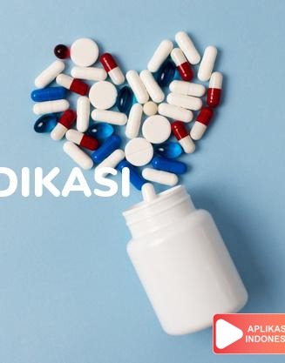
INDIKASI PEMBERIAN OBAT PARENTAL
Pasien tidak sadar
Pasien tidak mau bekerja sama.
Pasien tidak mau minum obat.
Pasien yang membutuhkan penyerapan obat lebih cepat.

Slide 10
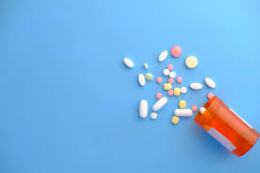
Kontra Indikasi Pemberian Obat Parental
kontraindikasi adalah kondisi spesifik yang membuat pengobatan atau prosedur tidak boleh diberikan.
Obat dalam dosis besar
Obat yang tidak larut dalam air atau minyak

Slide 11

PRINSIP-PRINSIP PEMBERIAN OBAT
OBAT
Obat adalah substansi yang diberikan kepada manusia atau binatang sebagai pencegahan, perawatan dan pengobatan terhadap berbagai gangguan yangterjadi di dalam tubuh Obat bekerja sesuai proses kimiawai melalui suatu reaksi obat.

Slide 12

REAKSI OBAT
Overdosis : reaksi yang secara langsung berhubungan dengan pemberian dosis yang berlebihan
Efek samping : yaitu efek farmakologis suatu obat yang tidak diinginkan tetapi juga tidak dapat dihindarkan yang terjadi pada dosis terapeutik
Efek sekunder : reaksi yang secara tidak langsung berhubungan dengan efek farmakologis primer suatu obat

Slide 13
Interaksi obat:
efek suatu obat yang mempengaruhi respon satu atau lebih obat-obat lain

Slide 14
Faktor yang mempengaruhi reaksi obat
Absorbsi obat
Distribusi obat
Metabolisme oba
Ekskresi sisa obat

Slide 15
Reaksi obat dalam tubuh
Efek terapeutik
Efek Samping
Efek terautipek adalah efek yang sesuai dengan yang diharapkan
Efek samping adalah dampak yang tidak diharapkan dan dapat membahayakan

Slide 16
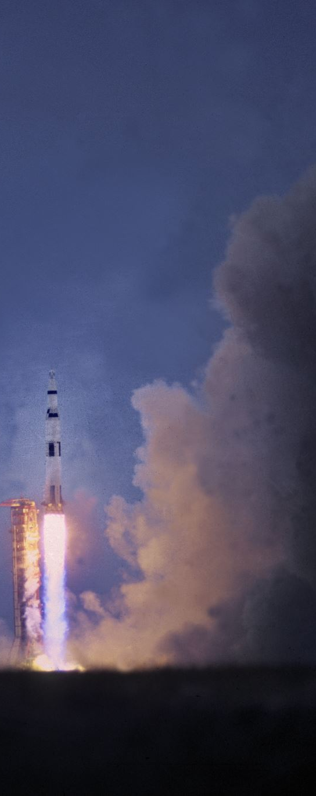
Prinsip Pemberian obat dengan 12 Benar
Benar pasien
Benar Obat
Benar dosis
Benar waktu pemberian
Benar cara pemberian
Benar pendokumentasian
Benar Pendidikan kesehatan tentang medikasi pasien
Hak pasien untuk menolak
9. Benar Pengkajian
10. Benar Evaluasi
11. Benar reaksi terhadap makanan
12. Benar reaksi dengan obat

Slide 17
Cara pemberian obat perenteral
Intravena
(IV)
Intramuskuler
(IM)
Subcutan
(SC)
Intracutan
(IC)

Slide 18
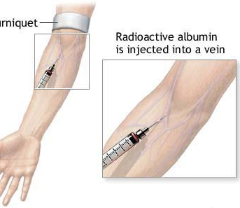
Intravena
Injeksi intravena (IV) adalah metode pemberian obat, pengenalan obat, dan lainnya langsung ke dalam aliran darah melalui jarum berlubang yang dimasukkan langsung ke pembuluh darah.
Cara pemberian obat dengan sudut 15 derajat

Slide 19
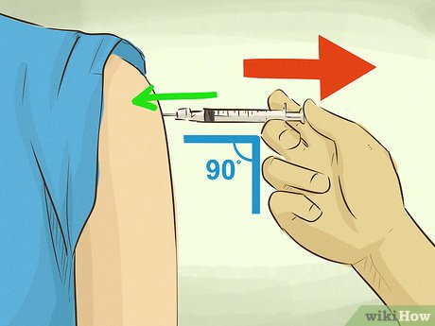
Injeksi Intra Muskuler(IM)
Injeksi intramuskular bertujuan untuk mengantarkan suatu zat ke dalam otot agar cepat diserap oleh pembuluh darah.
Sebagian besar vaksin yang tidak aktif, seperti vaksin influenza diberikan dengan cara suntikan intramuskular ini.
Metode ini dilakukan dengan jarum yang membentuk sudut 90 derajat dalam posisi duduk

Slide 20
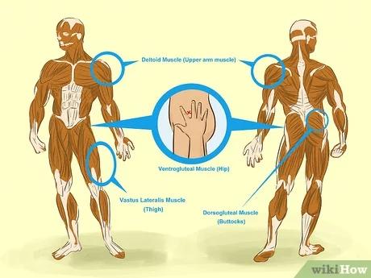

Slide 21
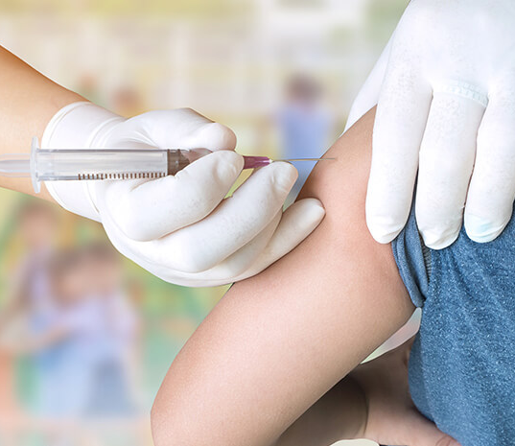
SUBCUTAN
Teknik injeksi subkutan dilakukan dengan cara menyuntikkan obat ke lapisan lemak di antara kulit dan otot. Injeksi subkutan dapat dilakukan dengan jarum berukuran kecil 25–30 G dan disuntikkan dengan arah 45 derajat terhadap permukaan kulit. Beberapa obat subkutan juga tersedia dalam bentuk prefilled syringe.[4]
Posisi pasien dapat disesuaikan dengan lokasi penyuntikkan. Bila injeksi subkutan dilakukan pada lengan atas, tindakan dapat dilakukan dengan posisi duduk. Pasien dapat diposisikan berbaring pada pemberian injeksi di area abdomen atau paha.

Slide 22
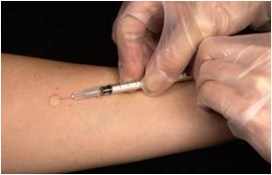
Injeksi Intracutan
Injeksi intrakutan adalah memasukkan obat ke dalam lapisan dermal kulit tepat di bawah epidermis dengan menggunakan jarum suntik khusus.
Selain untuk tes alergi, injeksi intrakutan juga dapat digunakan untuk tes Mantoux dan uji sensitivitas obat (misalnya terhadap antibiotik).
Vaksin juga dapat diberikan melalui jalur intra kutan misalnya vaksin BCG.
Injeksi intrakutan memerlukan keahlian khusus sehingga sebaiknya dilakukan oleh tenaga medis sesuai dengan indikasi medisnya.

Slide 23
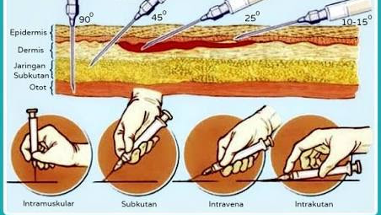

Slide 24
Perhitungan Dosis Obat

Slide 25
Cara Menghitung Dosis Obat Anak
Menghitung dosis pemberian obat untuk bayi menggunakan rumus Fried
Menghitung dosis pemberian obat untuk bayi dan anak – anak berdasarkan rumus Dilling
Menghitung dosis pemberian obat untuk bayi dan anak – anak berdasarkan rumus young
Menghitung dosis pemberian obat untuk bayi dan anak – anak berdasarkan berat badan

Slide 26

1.Menghitung dosis pemberian obat untuk bayi menggunakan rumus Fried
Rumus ini sering dipakai untuk bayi yang masih berumur dalam hitungan bulan. untuk rumus dan cara menghitung nya silahkan perhatikan dibawah ini :
Keterangan rumus fried :
Da : Dosis anak
m : umur anak dalam bulan
Dd : Dosis dewasa
150 : ketetapan Fried.

Slide 27

Contoh
Contoh : seorang bayi berumur 6 bulan. demam tinggi selama 1 hari, dan telah diresepkan oleh dokter mendapatkan paracetamol dengan dosis dewasa 500mg, berapakah dosis yang harus diberikan untuk bayi tersebut ?
Jawab :
jadi dosis yang bisa diberikan untuk bayi tersebut adalah 20 mg setiap kali pemberian.

Slide 28

2. Menghitung dosis pemberian obat untuk bayi dan anak – anak berdasarkan rumus Dilling
Rumus ini biasanya dipakai untuk anak – anak umur 8 tahun keatas
Keterangan :
Da : Dosis anak
n : Umur anak dalam tahun
Dd : Dosis dewasa

Slide 29
3. Menghitung dosis pemberian obat untuk bayi dan anak – anak berdasarkan rumus young
Rumus ini sering dipakai untuk anak – anak umur 1 tahun sampai dengan 8 tahun.
Contoh :
Seorang anak – anak berumur 5 tahun. demam tinggi selama 1 hari, dan telah diresepkan oleh dokter mendapatkan paracetamol dengan dosis dewasa 500mg, berapakah dosis yang harus diberikan untuk bayi tersebut ?

Slide 30

Contoh
Seorang anak – anak berumur 10 tahun. demam tinggi selama 1 hari, dan telah diresepkan oleh dokter mendapatkan paracetamol dengan dosis dewasa 500mg, berapakah dosis yang harus diberikan untuk bayi tersebut ?
Jawab :
Jadi dosis yang bisa diberikan pada anak diatas adalah 250 mg setiap kali pemberian.

Slide 31
4. Menghitung dosis pemberian obat untuk bayi dan anak – anak berdasarkan berat badan
Untuk rumus yang satu ini sangat mudah diagunakan dengan catatan obat yang akan diberikan tertera dosisnya dalam kemasan.
berikut rumus nya :
Da = Dosis Obat X Berat Badan
Contoh :
Diketahui dosis terapi untuk obat parasetamol adalah 10 mg/kgBB/kali, maka untuk anak umur 3 tahun dengan berat badan 14 kg, dapat diberikan dosis per kali sebesar 14 x 10 mg = 140 mg.
Dengan demikian anak tersebut bisa diberikan obat sebanyak 140 mg setiap kali pemberian.

Slide 32
Sekian terima kasih

